Slide 1

La cultura come organizzazione economica
Economia → insieme di attività che l’uomo compie per soddisfare i suoi bisogni
Bene economico → tutto ciò che l’individuo si procura per soddisfare i suoi bisogni (es. cibo soddisfa bisogno di nutrimento; libro soddisfa bisogno di istruzione)
Per disporre di un bene è comunque necessario il lavoro: la selvaggina (bene fornito direttamente dalla natura) dev’essere cacciata oppure per ottenere del pane (bene prodotto dall’uomo) bisogna prima coltivare il grano, trasformarlo in farina, etc..)
Docente:
Chiara Patricia Bonaventura

Slide 2
La cultura come organizzazione economica
I beni possono essere scambiati
Nelle società acquisitive (cacciatori-raccoglitori) si utilizzava e si utilizza il baratto (lo scambio diretto di beni): per es. un’ascia in cambio di cibo
Nelle società del mondo occidentale invece è stata inventata la moneta
Inizialmente come moneta si utilizzava merce preziosa (sale, pellicce, zanne di elefante), solo in seguito è stata introdotta la moneta di metallo
Docente:
Chiara Patricia Bonaventura

Slide 3
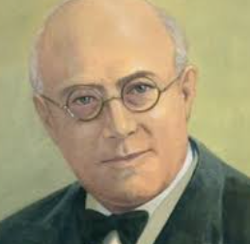
Lo sviluppo dell’antropologia economica
Antropologia economica → scienza che studia la produzione, distribuzione e circolazione delle risorse materiali
disciplina nasce grazie al contributo di questo economista ungherese, trasferitosi nel 1940 in Gran Bretagna per ragioni razziali
Polanyi → sottolinea dimensione sociale dell’economia.
Le regole di produzione e scambio dei beni, tipiche di un certo tipo di società, trovano supporto in istituzioni con fini non solo economici
Karl Polanyi (1886-1964)
Docente:
Chiara Patricia Bonaventura

Slide 4
Lo sviluppo dell’antropologia economica
Teorie economiche elaborate in Europa negli anni 30 e 40 del ‘900 → l’economia una serie di strategie che ha come unico scopo raggiungere il massimo profitto (massimizzazione dell’utile)
Economisti → la scienze economica occidentale sia applicabile e valida per tutti tipi di società
Le società acquisitive non hanno però un sistema economico, così come viene definito nel mondo occidentale: non hanno moneta, non hanno banche, non seguono la legge della domanda e dell’offerta. Hanno però altri modi per produrre risorse e scambiarle, e stabiliscono dei criteri per utilizzarle
Docente:
Chiara Patricia Bonaventura

Slide 5
Lo sviluppo dell’antropologia economica
Polanyi si oppone a concezione dell’homo oeconomicus → all’idea che la vita sociale dell’individuo sia caratterizzata da insieme di comportamenti razionali che hanno come obiettivo solo un risultato pratico o economico
(John Stuart Mill: primo a introdurre la categoria dell’homo oeconomicus nel suo saggio «Sulla definizione di economia politica (1836)»)
La produzione, la distribuzione e lo scambio di merci sono incorporati in istituzioni sociali (come famiglia o parentela) la cui funzione principale non è solamente economica
L’organizzazione dell’economia nelle varie società è influenzata da principi e valori che regolano le relazioni tra gli individui secondo finalità non solo economiche
Docente:
Chiara Patricia Bonaventura

Slide 6
Lo sviluppo dell’antropologia economica
Polanyi → elaborerà la sua teoria negli anni 50 del ‘900 dopo aver letto le opere di studiosi, che hanno effettuato una riflessione attenta sulla distribuzione delle ricchezze nelle società primitive, come Malinowski, Boas e l’antropologo francese Marcel Mauss
Bronislaw Malinowski → attenziona il kula (forma di scambio dei popoli trobriandesi), vita sociale di queste popol. si basa su principio di reciprocità sia in scambi pacifici sia in situazioni conflittuali
Franz Boas → analizza cerimonia del potlatch → cerimonia rituale dei Kwakiutl (costa nordamericana del Pacifico), che prevede un banchetto a base di carne di foca o di salmone, durante la quale vengono stipulate o rinforzate relazioni gerarchiche tra vari gruppi grazie allo scambio di doni e altri riti
Docente:
Chiara Patricia Bonaventura

Slide 7
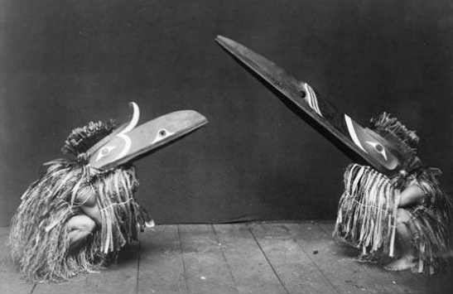
Lo sviluppo dell’antropologia economica
Durante il potlatch individui dello stesso status sociale distribuiscono o distruggono grosse quantità di beni, per affermare in maniera pubblica il proprio rango o riacquistarlo nel caso lo abbiano perso
questo è un es. di economia del dono:
coloro che ospitano esibiscono le loro ricchezze e la loro importanza distribuendo i loro possessi, spingendo gli ospiti a contraccambiare quando si svolgerà la loro cerimonia rituale
(pratica simile, ma in forma attenuata, anche nelle società occidentali: es. si offre da bere agli amici)
Docente:
Chiara Patricia Bonaventura

Slide 8
Lo sviluppo dell’antropologia economica
Marcel Mauss → analizza significato sociale dell’azione di donare (nel Saggio sul dono, 1925): pratica del dono e principio di reciprocità seguono tre regole fondamentali (dare, ricevere e ricambiare)
sua teoria influenzata dall’Hau («spirito della cosa donata») legato alla cultura dei Maori - Nuova Zelanda → chi riceve un dono, a causa dello Hau, deve sentirsi in debito nei confronti del donatore e ricambiare, per ristabilire una sorta di equilibrio
Docente:
Chiara Patricia Bonaventura

Slide 9
Le tre forme di integrazione dell’economia
nella società
Polanyi, tre forme di integrazione dell’economia nella società:
Reciprocità
Ridistribuzione
Scambio
A ciascuna corrisponderà un principio di organizzazione (simmetria, centralità e mercato)
Reciprocità o scambio di doni → forma più antica di scambio, si appoggia sulla simmetria. Presente nelle società egualitarie, in cui le relazioni sociali sono organizzate tra gruppi imparentati e l’economia si svolge all’interno di questi gruppi (es. Sioux Dakota, ma anche regalo di compleanno che noi occidentali facciamo a una persona amica, che implicitamente contiene in sé l’idea di ricambiare il dono)
Docente:
Chiara Patricia Bonaventura

Slide 10
Le tre forme di integrazione dell’economia
nella società
2) Ridistribuzione → presente in economie in cui si fa riferimento a un’autorità centrale, solitamente una singola persona (capo o sacerdote), che raccoglie prodotti e riceve servizi da tutti i componenti del gruppo e li ridistribuisce (es. popol. beduine dell’Arabia). Si avvale di un’organizzazione sociale centralizzata.
3) Scambio → tipico di economie in cui i beni circolano sulla base della legge della domanda e dell’offerta: ossia, è il mercato a regolare il prezzo dei beni. Ha come supporto istituzionale il mercato.
Polanyi → mercato sia forma di scambio tipica della società capitalistica
Docente:
Chiara Patricia Bonaventura

Slide 11
Le tre forme di integrazione dell’economia
nella società
Secondo modello scambio-mercato → momento importante è la contrattazione durante la quale venditore e compratore cercano di ottenere, per sé stessi, il prezzo più conveniente
Nelle società possono essere presenti tutti e tre i modelli di circolazione dei beni e la presenza dominante di un modello non esclude necessariamente gli altri due (es. mezzadri toscani)
Docente:
Chiara Patricia Bonaventura

Slide 12
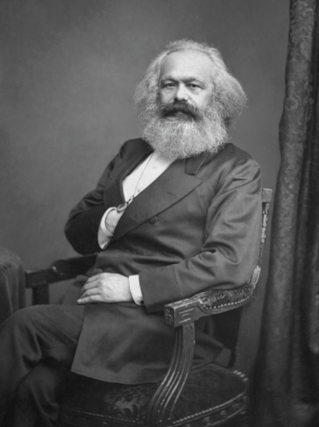
Circolazione e produzione dei beni come fenomeni sociali
Polanyi → concentra attenzione su circolazione dei beni e non su produzione
Marx → la produzione è un fatto sociale, poiché oggetti che si comprano e si usano contengono relazioni sociali
modo di produzione che si basa su tre fattori: mezzi di produzione, manodopera e rapporti di produzione
Docente:
Chiara Patricia Bonaventura
Karl Marx

Slide 13
Circolazione e produzione dei beni come fenomeni sociali
Mezzi di produzione → materia prima (comprende anche la tecnologia)
Manodopera → lavoratori che mettono sul mercato la propria forza lavoro
Rapporti di produzione → relazioni sociali che intercorrono tra mezzi di produzione e manodopera
Docente:
Chiara Patricia Bonaventura
Karl Marx

Slide 14
Circolazione e produzione dei beni come fenomeni sociali
Studiosi di antropologia economica (partendo dalle analisi Polanyi e Marx) hanno iniziato a studiare le trasformazioni avvenute nell’economia di alcune società africane e asiatiche
società, basate su relazioni sociali tradizionali, come parentela, vicinato e amicizia che, entrando a contatto con l’economia di mercato di Europa o Stati Uniti, hanno modificato le loro relazioni sociali tradizionali
Docente:
Chiara Patricia Bonaventura

Slide 15
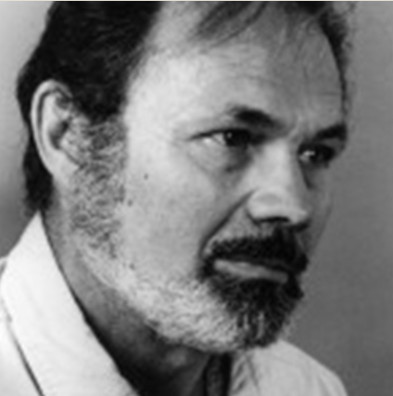
Circolazione e produzione dei beni come fenomeni sociali
Antropologo francese Claude Meillassoux (1925-2005)
studiò le comunità domestiche → gruppi di individui residenti nello stesso luogo, generalmente appartenenti alla stessa famiglia, che collaborano per svolgere attività di interesse comune
Secondo antropologo → comunità domestica è stata incorporata da forme economiche e sociali con le quali è venuta in contatto, in particolare produzione capitalistica, che ha sfruttato capacità delle comunità domestiche di produrre manodopera
Docente:
Chiara Patricia Bonaventura

Slide 16
Circolazione e produzione dei beni come fenomeni sociali
In epoca coloniale e postcoloniale, infatti, imprenditori di piantagioni e industrie attingevano da qui numerosi lavoratori
Spostandosi poi dai villaggi alle città e emigrando verso altri Stati, la struttura delle comunità domestiche delle società africane si è indebolita e questo ha determinato un cambiamento e un frantumarsi delle relazioni sociali e del tessuto culturale
Cambiamento simile (secondo antropologo) si è verificato anche in Occidente quando la famiglia allargata e patriarcale, che risiedeva in campagna, si è spostata in città divenendo nucleare
Docente:
Chiara Patricia Bonaventura

Slide 17
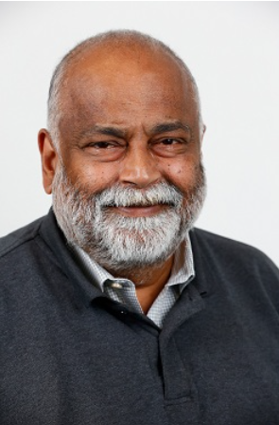
Consumo e utile secondo analisi antropologica
Arjun Appadurai (Bombay, 1949) → per comprendere valore delle cose bisogna rivolgere l’attenzione al consumo dei beni, invece che alla loro produzione e scambio
Valore degli oggetti è determinato (in parte) dalla loro modalità di produzione
(es. bicchiere di vetro soffiato ha un determinato prezzo; un bicchiere di vetro prodotto in serie avrà prezzo più modesto)
Docente:
Chiara Patricia Bonaventura

Slide 18
Consumo e utile secondo analisi antropologica
Valore delle cose → dipende soprattutto dalla loro vita sociale, ossia dai passaggi che oggetti compiono all’interno di una certa cultura e struttura economica, a partire dal momento in cui iniziano a essere beni desiderabili (es. opere d’arte tribale)
Tutte le società si fondano sul consumo di beni (non solo quella capitalistica che basa la sua vita economica sul consumo). Questi beni, tuttavia, non sono solo beni materiali
In Myanmar (un tempo Birmania) → la popolazione, pur essendo molto povera, devolve molte offerte di denaro ai monaci buddisti per il mantenimento dei templi
Docente:
Chiara Patricia Bonaventura

Slide 19
Consumo e utile secondo analisi antropologica
Attraverso queste offerte i birmani si garantiscono di essere ricordati nelle preghiere dei monaci e di essere apprezzati socialmente
utilizzo del denaro in un atto simbolico invece di utilizzarlo per migliorare il proprio tenore di vita
Docente:
Chiara Patricia Bonaventura

Slide 20
La cultura come organizzazione politica
Antropologia politica → studia le forme di potere all’interno delle varie organizzazioni sociali, individuandone affinità e differenze
Ogni società ha una propria organizzazione che regola gli aspetti della vita collettiva
Organizzazione politica → insieme delle varie istituzioni e regole all’interno delle quali si svolge la vita politica di un popolo
(es. presidente di una repubblica parlamentare promulga legge dopo che è stata approvata dal Parlamento; il capo di una tribù allontana uno dei suoi membri se commette delle colpe)
Docente:
Chiara Patricia Bonaventura

Slide 21
La cultura come organizzazione politica
Sotto influenza delle teorie evoluzionistiche → gli antropologi hanno pensato all’organizzazione politica delle varie società come un percorso lineare che va da forme politiche semplici a più complesse
in realtà: le varie forme di organizzazione politica tendono a confluire le une nelle altre e la classificazione dei diversi sistemi politici è molto più complessa
Docente:
Chiara Patricia Bonaventura

Slide 22
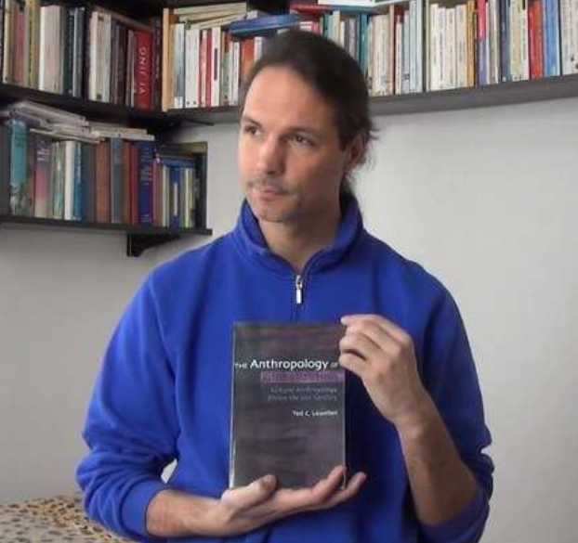
La cultura come organizzazione politica
Ted C. Lewellen (antropologo americano, 1940) distingue tra sistemi politici:
centralizzati → potentati (chefferie) e stati (nazionali e dinastici)
non centralizzati → bande, tribù e Big Man
Docente:
Chiara Patricia Bonaventura

Slide 23
Sistemi politici non centralizzati
Banda → organizzazione sociale minima che riunisce membri di una o più famiglie, non ha poteri su altri componenti del gruppo
gruppo di piccole dimensioni, tipico delle popolazioni di cacciatori-raccoglitori nomadi (poco diffuso oggi)
Quando si presenta un problema comune ogni membro espone la propria idea, mentre i conflitti che emergono (che sono di carattere personale: adulterio, stregoneria, rivalità tra cacciatori) vengono risolti attraverso un confronto diretto che avviene in pubblico
Docente:
Chiara Patricia Bonaventura

Slide 24
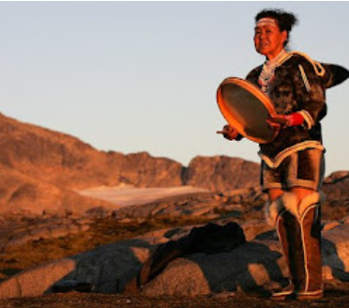
Sistemi politici non centralizzati
Es. «duello dei canti» degli eschimesi → contendenti si scambiano insulti ed espongono ai presenti le proprie ragioni. Il pubblico poi esprime un giudizio e i contendenti si scambiano regali tra loro, considerando risolto il conflitto
Docente:
Chiara Patricia Bonaventura

Slide 25
Sistemi politici non centralizzati
Tribù → possono avere al loro interno alcuni organismi, spesso compresenti, come i lignaggi segmentari, i consigli di villaggio e i sodalizi
presenti presso le popolazioni agricole e pastorali
società in cui sono presenti più gruppi di discendenza, ognuno dei quali si considera discendente da un antenato comune
hanno organizzazione politica acefala → ossia, priva di potere centrale che possa decidere e controllare i gruppi di discendenza che la costituiscono
Docente:
Chiara Patricia Bonaventura

Slide 26
Sistemi politici non centralizzati
Lignaggi segmentari o gruppi di discendenza unilaterali → composti da individui che si riconoscono idealmente in un antenato comune e danno grossa importanza a parentela come legame di solidarietà e condivisione
forte senso di egualitarismo e persone che ne fanno parte sono unite di fronte alle difficoltà, scelgono il loro capo sulla base di caratteristiche personali che rispondono alle esigenze del gruppo
Docente:
Chiara Patricia Bonaventura

Slide 27
Sistemi politici non centralizzati
Consiglio di villaggio → regola le controversie tra componenti delle famiglie del villaggio e gestisce le relazioni con altri villaggi
assemblea ristretta, composta dai rappresentanti dei gruppi di discendenza delle popolazioni tribali che abitano stabilmente nei villaggi
Ha potere decisionale in alcune occasioni, in altre solo consultivo
Docente:
Chiara Patricia Bonaventura

Slide 28
Sistemi politici non centralizzati
Sodalizi → forme associative i cui membri appartengono trasversalmente a tutti i gruppi di discendenza che compongono la tribù
si occupano di organizzare la popolazione in presenza di un problema specifico
(es. sodalizi di guerrieri dei nativi delle pianure nordamericane avevano scopo di riunire i guerrieri per fronteggiare nemici esterni)
Docente:
Chiara Patricia Bonaventura

Slide 29
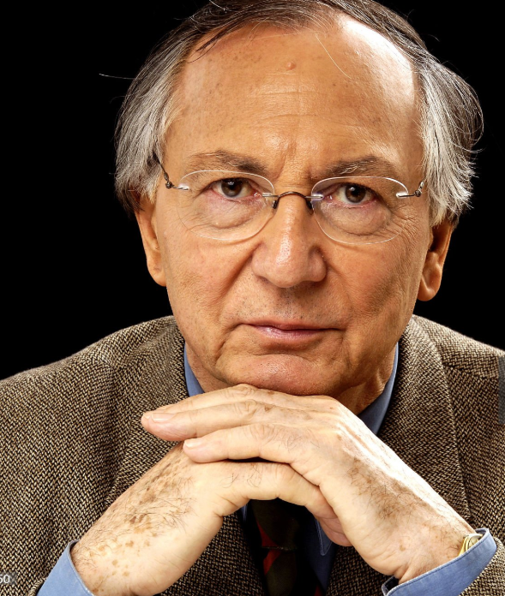
Sistemi politici non centralizzati
Due figure politiche presenti presso alcune società della Nuova Guinea, di cui parlerà anche l’antropologo francese Maurice Godelier (Cambrai, 1934):
Big Man («grande uomo») → gestiscono potere in Melanesia
Great Men («grandi uomini») → gestiscono potere in Polinesia
Docente:
Chiara Patricia Bonaventura

Slide 30
Sistemi politici non centralizzati
Big Man → non eredita il suo potere, ma lo conquista grazie alla sua capacità produttiva e alla sua ricchezza
sue ricchezze vengono poi ridistribuite durante gli scambi matrimoniali o messe a disposizione della tribù in caso di conflitti (così mantiene il controllo del potere)
Acquisisce prestigio grazie alle sue abilità e alla sua generosità, ma può rovinarsi se distribuisce le sue ricchezze dissipandole
Docente:
Chiara Patricia Bonaventura

Slide 31
Sistemi politici non centralizzati
Great Men → membri di una classe aristocratica che acquisiscono il loro status per via ereditaria (Baruya, popolazione della Papua Nuova Guinea)
non è posizione discutibile, non ridistribuiscono proprie ricchezze per veder riconosciuto loro ruolo di capi
risorse sono prodotte da ogni clan o gruppo familiare e ridistribuite all’interno del gruppo per via gerarchica (anziani e uomini -> vertice; donne e non iniziati -> base)
società di questo tipo → ineguaglianza delle classi: donne non godono di nessuna considerazione e vengono scambiate tra i clan per aumentare ricchezza e status
Docente:
Chiara Patricia Bonaventura

